Slide 1
B站用户行为习惯与特征分析
汇报人：国贸1704 涂希源

Slide 2
一、数据描述
选取了B站13个分区的视频作为数据来源，包括：
生活、音乐、游戏、舞蹈、知识、动画、鬼畜、美食、时尚、资讯、数码、影视和娱乐分区
其他分区的视频多为B站官方发布，因此不做考虑

Slide 3
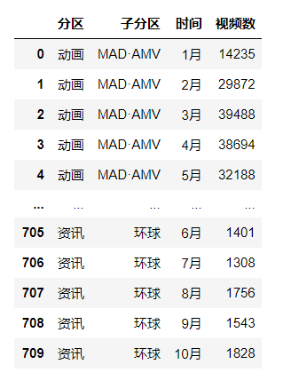
一、数据描述
各分区的各子分区1月到10月的投稿数
（对应Chart1的分析）

Slide 4
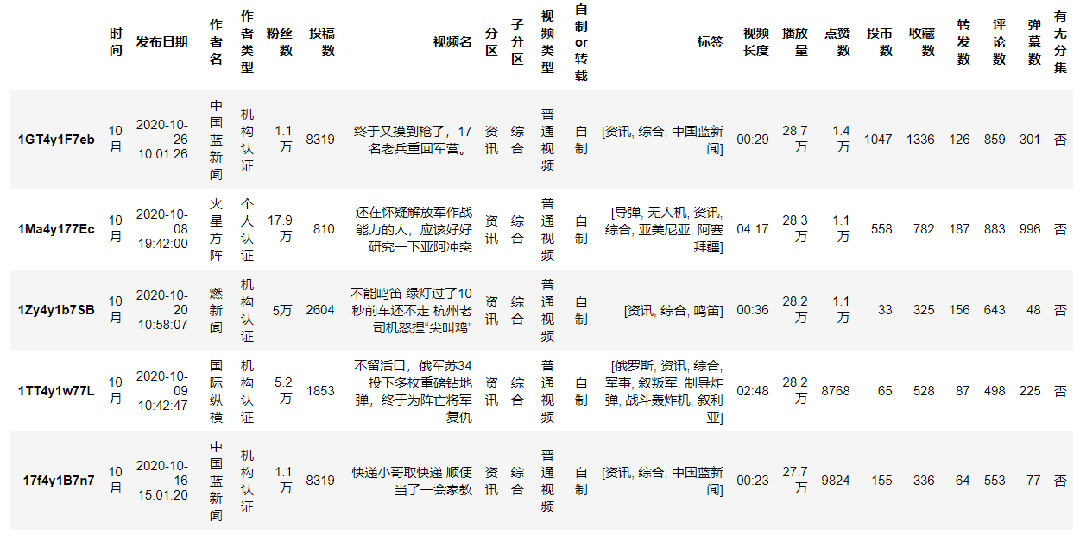
一、数据描述
各分区的各子分区1月到10月播放量前100的视频信息
（对应Chart2到Chart6的分析）

Slide 5
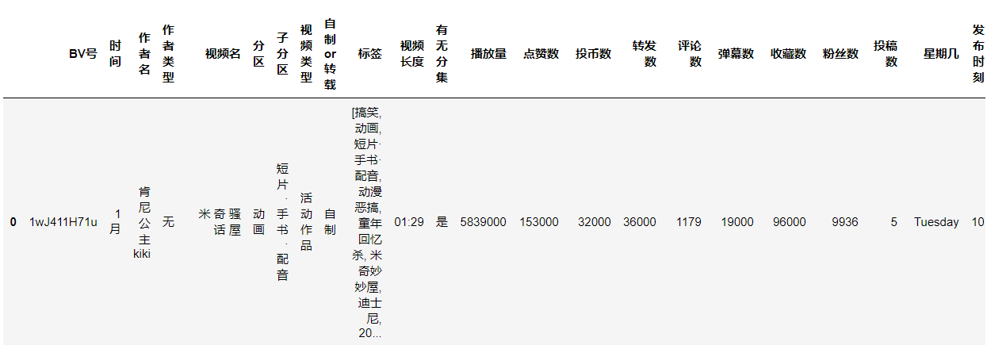

二、初步预处理

Slide 6
三、具体分析
UP主行为习惯与特征
观众行为习惯与特征

Slide 7
1、UP主行为习惯与特征
投稿量

Slide 9
1、UP主行为习惯与特征
投稿习惯

Slide 11
1、UP主行为习惯与特征
头部UP主和视频类型

Slide 13
1、UP主行为习惯与特征
头部视频时长

Slide 15
2、观众行为习惯与特征
头部视频平均播放量

Slide 17
2、观众行为习惯与特征
白嫖与话痨程度

Slide 19
谢谢聆听

